Slide 1
CryptoLab
컴퓨터공학부 박재현

Slide 2
목차
DES
1. SUBKEY 만들기
2. 암호화하기
3. DES의 한계

Slide 3
DES
● Data Encryption Standard의 약자로
블록암호의 일종.
● 미국 NBS(현 NIST)에서 국가 표준으로 정한 암호.

Slide 4
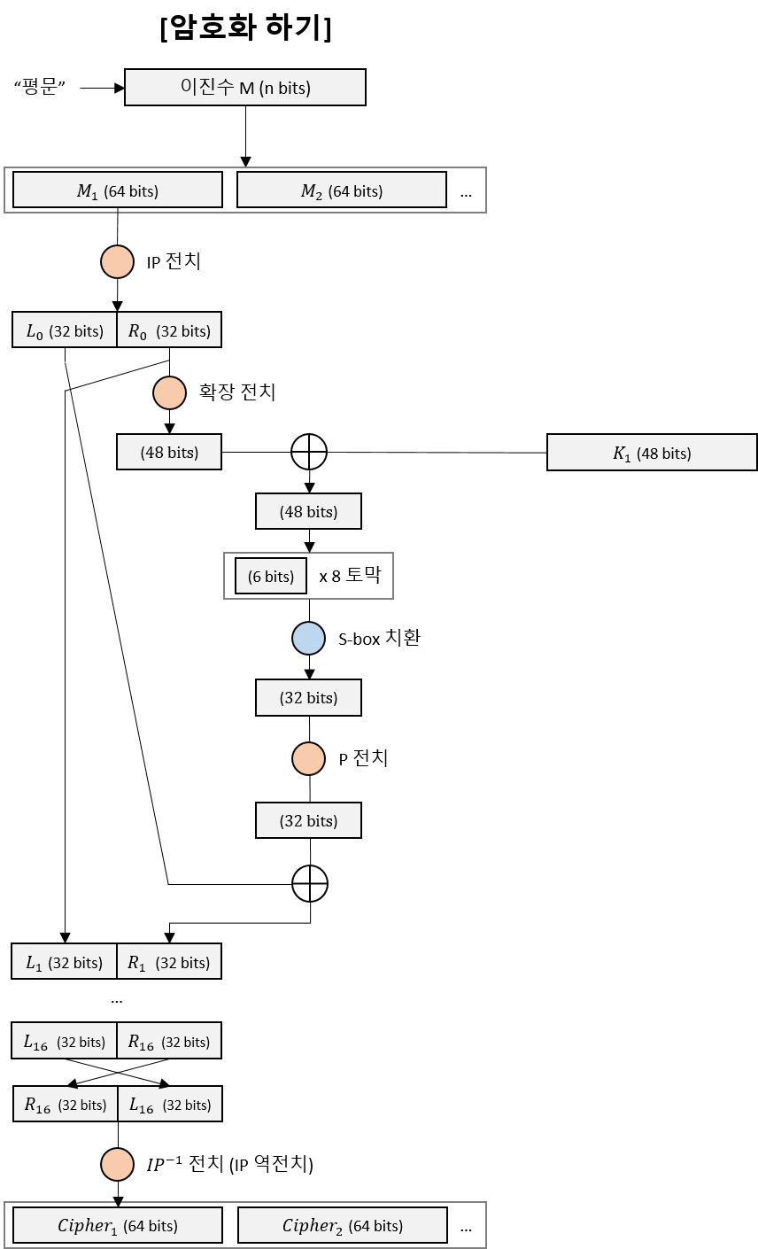
DES

Slide 5
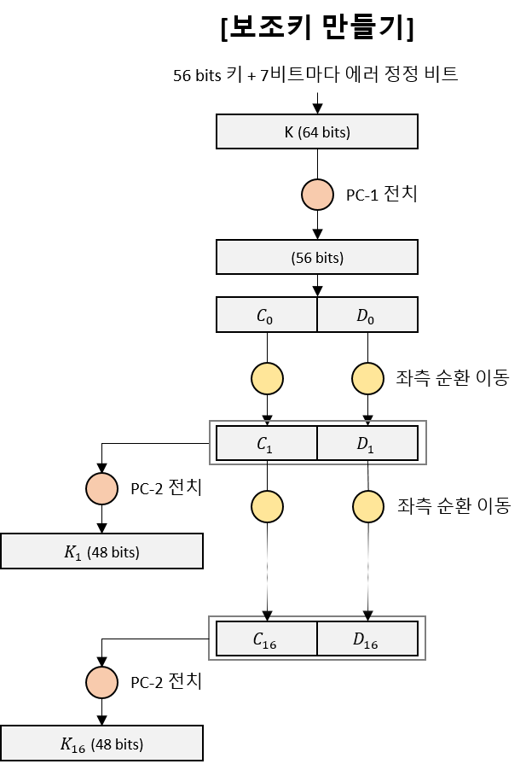
DES 보조키 - SubKey
56 bit 의 비밀키 사용
7 bit 마다 에러 정정 비트 삽입
보조키를 생성시 총 64 bit의 키 사용 56 + 8 = 64

Slide 6
보조키 만드는 순서
Key값(56bit)을 받고 7비트마다 에러 정정 비트를 삽입해 64 bit 생성
64 bit의 키에서 에러 정정비트를 제외한 후 비트의 배열을 PC1(Permutation Choice)을 적용해서 재배열 (Left 28 bit, Right 28 bit)
Left, Right를 각각 총 16번의 좌측 순환 이동시킨뒤 둘을 합치고 PC2를 적용해 재배열시켜 16개의 보조키 생성 (48 bit의 보조(서브)키 생성)

Slide 7
보조키 만드는 순서
Ex) Key 값을 Secrets일때
16진수로 표현하면
0x53 0x65 0x63 0x72 0x65 0x74 0x73
2진수로 표현하면
01010011 01100101 01100011 01110010 01100101 01110100 01110011 (56 bit)
여기에 7bit마다 에러 정정 비트를 삽입
0101001? 1011001? 0101100? 0110111? 0010011? 0010101? 1101000? 1110011?
(64 bit)

Slide 8
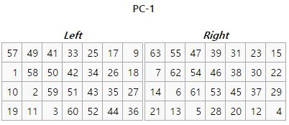
보조키 만드는 순서
앞서 8bit의 에러 정정 비트를 삽입해
64bit를 만든 뒤 PC-1을 적용하여
전치를 시킵니다.

Slide 9
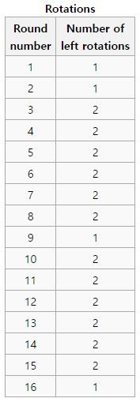
보조키 만드는 순서
Left
1100 0010 1100 1101 1011 1010 0100
Right
1011 1011 1001 1000 0010 1100 0111
이 둘을 이용해 좌측 표와 같이 순환이동을 시킨뒤
둘을 합쳐 PC-2를 적용합니다.

Slide 10
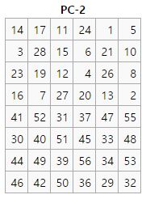
보조키 만드는 순서
PC-2과정을 거치면 8bit가 줄어 48bit의 보조키 하나가
생기게 됩니다. 이 과정을 16번 반복하여 16개의 보조키
를 만들게 됩니다.
Key 1 ~ Key 16 생성

Slide 11
보조키 만드는 순서
정리
8bit
64 56
Shift
56bit
64bit
PC1
28bit
28bit
16 SubKey
16
SubKey
(48bit)
56 48
PC2
Left
Right

Slide 12
암호화하기
먼저, 암호화 하려는 평문을 이진수로 바꾸고, 해당 이진수를 64 bits 의 블록 단위로 나누는 작업 진행
암호화 알고리즘은 쪼개진 64 bits 블록에 대해 각각 적용
64 bit 의 블록은 IP(Initial Permutation) 라는 초기 순열을 이용한 전치를 거쳐 새로운 64 bits 를 생성

Slide 13
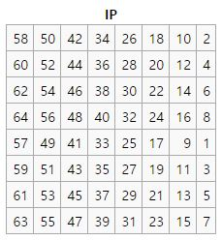
암호화하기
암호화하고 싶은 평문을 2진수로 64bit씩 끊어 줍니다.
여기에 IP를 적용하여 전치시켜 32bit짜리 L0와 R0
를 만들어 줍니다.

Slide 14
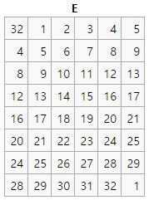
암호화하기
아래의 규칙을 통해 L16과 R16의 값을 구합니다.
Ln = Rn-1
Rn = Ln-1 XOR F(Rn-1,Kn)
*n은 순서
*Kn은 보조 키값 - K1, K2...
F(Rn-1,Kn) 함수
Rn-1(32bit)의 값과 Kn(48bit)의 값을 입력값으로 받음
Rn-1을 E 테이블을 통해 48bit로 확장(중복 연산)
Rn-1(48bit)와 Kn(48bit)를 XOR 연산을 취해
48bit의 결과가 도출

Slide 15
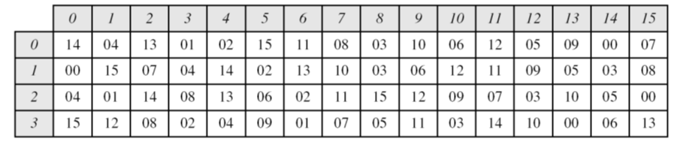
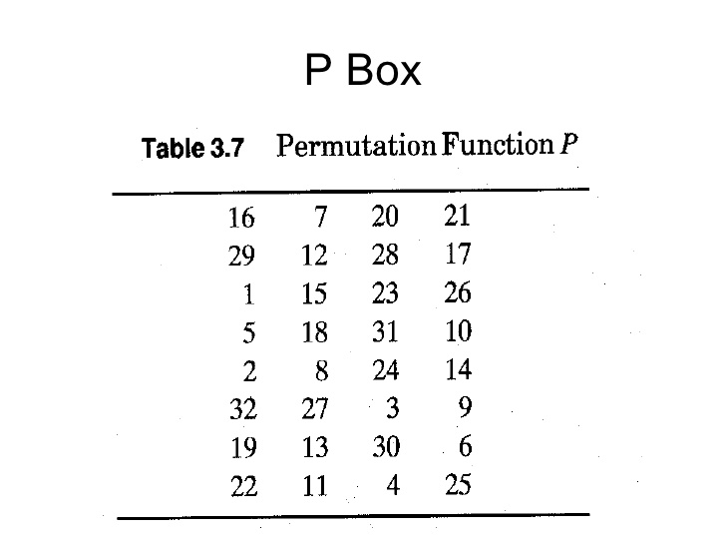
암호화하기
F(Rn-1,Kn) 함수
XOR을 통해 나온 48bit를 다시 32bit로 변환 - S-box(Substitution boxes) 사용
48bit를 6bit짜리 8개로 나눔
ex) 011101 110011 ...
6bit중 첫번째와 여섯번째 비트가 합쳐져 S-box의 행
나머지 가운데 비트가 열을 결정
ex) 011101 - 01(1) 행, 1110(14) 열 - S-box에서 03 즉, 011101은 S-box를 통해 03(0011)로 변환
마지막으로 이를 P-Box를 통해 전치시킵니다 - F(Rn-1, Kn)의 결과 도출(32bit)
F(Rn-1, Kn)의 결과 값을 Ln-1과 XOR하면 Rn의 값을 구할 수 있습니다.

Slide 16
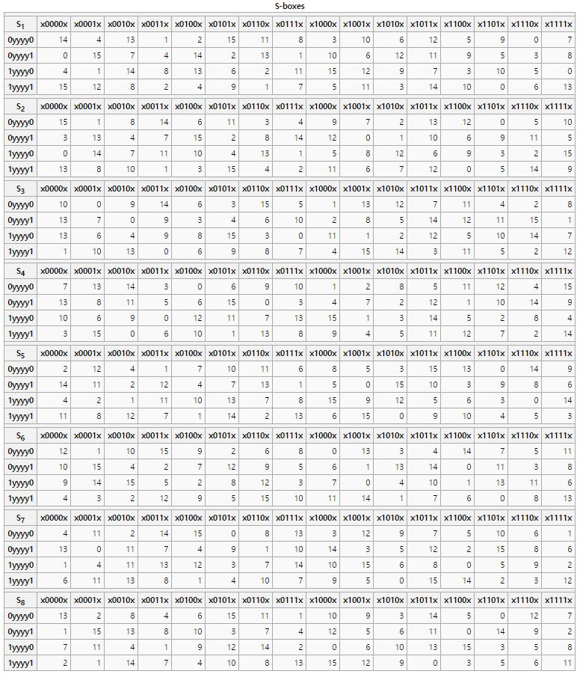
암호화하기
S-box
Ex) 6bit 가 100100 이라고 할때
행 : 첫번째와 여섯번째 1,0
열 : 나머지 0,0,1,0
정수 값 : 14
이진수로 변환 : 1110

Slide 17
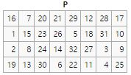
암호화하기
S-box를 통해 32bit를 알아내면 P로 전치를 시켜줍니다.
위 과정을 반복해 L16과 R16을 알아내면 둘의 위치를
바꿔줍니다. (L16+R16 -> R16+L16)

Slide 18
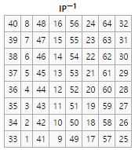
암호화하기
마지막으로 처음에 사용한 IP의 역 순열인 IP-1을
64bit(R16+L16)에 적용하면 DES 암호화가 끝이
납니다.

Slide 19
암호화하기
정리
평문 N bit
64bit
64bit
IP전치
L0(32bit)
R0(32bit)
L0(32bit)
XOR
R0(32bit)
L16(32bit)
R16(32bit)
황장 전치
48bit
XOR
48bit
6bit x 8토막
XOR
32bit
XOR
32bit

Slide 20
암호화하기
정리
R16(32bit)
L16(32bit)
IP역전치
암호화된 문장1(64bit)
암호화된 문장1(64bit)

Slide 21
DES의 한계
DES는 현재 취약한 것으로 알려져 있음
기술의 발전에 의해 56 bits 의 키 길이는 너무 짧은 것이 되었고, Brute-Force에 의해 해독이 가능
현재는 DES를 세 번 반복해서 사용하는 Triple-DES나 AES(Advanced Encryption Standard)를 사용하고 있음
그러나 AES를 많이 씀!

Slide 22
감사합니다

